Slide 1
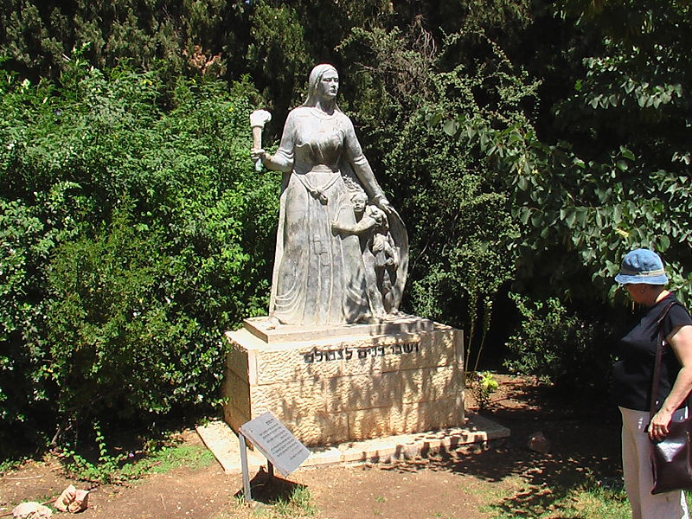

דמותה וסוד כוחה
של רחל אימנו

Slide 2
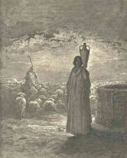
דמותה וסוד כוחה של רחל אמנו
רחל אמנו, היא אחת מבין ארבע האמהות של עם ישראל.
רחל בת לבן הייתה אחותה של לאה ואשתו האהובה של יעקב, שילדה לו את שני בניו הצעירים, יוסף ובנימין.
סיפורה מופיע בתורה בספר בראשית, פרקים כ"ט-ל"ה.

Slide 3
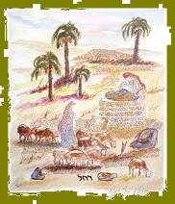
דמותה וסוד כוחה של רחל אמנו
רחל הייתה אהבתו הגדולה של יעקב, אך לא זכתה להיות אשתו הראשונה, אשת נעוריו.
פגישתם הראשונה ליד הבאר בחרן מתוארת בתורה בהרחבה: יעקב ראה את רחל "יְפַת תֹּאַר וִיפַת מַרְאֶה" (בראשית כ"ט, י"ח), שהייתה רועה את צאן לבן.

Slide 4
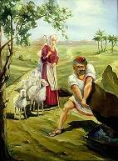
דמותה וסוד כוחה של רחל אמנו
ובעודה מתקרבת למקום שינס יעקב מותניו, גלל את האבן מעל פי הבאר, ומיד לאחר מכן נשק לרחל בפרץ של התרגשות.
הייתה זו אהבה ממבט ראשון, ושבע השנים שעבד בעבורה היו "כְּיָמִים אֲחָדִים בְּאַהֲבָתוֹ אֹתָהּ" (בראשית כ"ט כ').

Slide 5
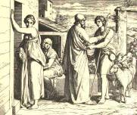
דמותה וסוד כוחה של רחל אמנו
יעקב אמנם הבהיר ללבן, כי הוא יעבוד שבע שנים רק "בְּרָחֵל בִּתְּךָ הַקְּטַנָּה",
אך בתום שבע השנים הוא קיבל במעשה מרמה את אחותה לאה, ונאלץ לעבוד עוד שבע שנים תמורת מימוש אהבתו ונישואיו לרחל.

Slide 6
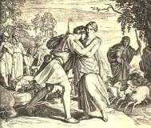
דמותה וסוד כוחה של רחל אמנו
המעיין בפרשה זו, מתקשה להבין את התנהגותו של יעקב:
לבן שואל את יעקב: "הגידה לי מה משכורתך" (בראשית כ"ט, ט"ו)
ויעקב עונה לו: "אעבדך שבע שנים ברחל בתך הקטנה" (בראשית כ"ט, י"ח).
ללא היסוס וללא מיקוח הסכים יעקב להמתין שבע שנים.
הלזאת תקרא אהבה ?

Slide 7
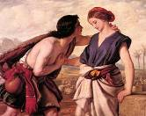
דמותה וסוד כוחה של רחל אמנו
כאשר התורה מתארת את גודל אהבתו של יעקב לרחל, היא כותבת:
"ויהי בעיניו (תקופה זו של שבע שנים) כימים אחדים באהבתו אותה" (בראשית כ"ט, כ').
הדברים אינם מובנים ?!
דרכו של אדם המתאווה למילוי משאלות לבו, שכל יום נדמה בעיניו כנצח.

Slide 8
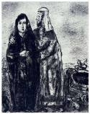
דמותה וסוד כוחה של רחל אמנו
יעקב ידע שרחל נועדה מן השמים להיות
בת זוגו לבניית הבניין הנצחי של עם ישראל.
היא המתאימה להיות השותפה האידיאלית שתעניק את הבסיס לשלמות הרוחנית והמוסרית, שיעקב שאף להגיע אליה בכל מאודו.
טיב האהבה שאהב יעקב את רחל היה יחס של אהבה נפשית ורוחנית, שהאהבה הרגשית מתלווה אליה, אך אינה שולטת עליה ואינה מכתיבה את הקצב שלה.

Slide 9
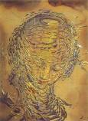
דמותה וסוד כוחה של רחל אמנו
רחל הייתה מטבעה יפת תואר ויפת מראה.
שנאמר: "רחל הייתה יפת תואר ויפת מראה" (בראשית כ"ט, י"ח).
היופי שנשתבחה בו רחל, לבטח לא היה יופי חיצוני בלבד.
שהרי אין היופי עניין שיש להשתבח בו, כפי שכבר העיד המקרא: "שקר החן והבל היופי, אשה יראת ה' היא תתהלל" (משלי ל"א, ל').
יופייה של רחל ביטא נוי רוחני עילאי של יראת שמים, שבו אכן ניתן להתהלל ולהשתבח.
מידת רחל הייתה מידת צדקת גמורה, שאין בו כל מום.

Slide 10
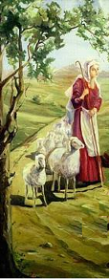
דמותה וסוד כוחה של רחל אמנו
רחל אימנו הייתה עקרה, היא שפכה נהרות של דמע בתפילותיה, והתחננה שתזכה לילדים.
ביום הדין, בראש השנה, חישב ה' את מעשיה הטובים של רחל מול סבלה הרב - ופקד אותה בבן.
מה היו מעשיה הטובים של רחל ?

Slide 11
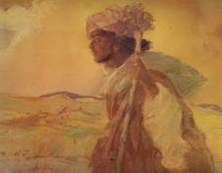
דמותה וסוד כוחה של רחל אמנו
כשיעקב ברח מעשיו אחיו ובא לבית לבן, אמר לו לבן:
"הכי אחי אתה ועבדתני חינם ?
הגידה לי מה משכורתך!"

Slide 12
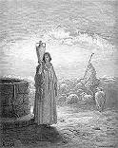
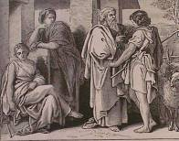
דמותה וסוד כוחה של רחל אמנו
ענה לו יעקב :"אעבדך שבע שנים ברחל בתך הקטנה!"
יעקב, שהכיר את לבן הרמאי, דיבר אליו במלים ברורות ומפורשות:
"ברחל" - ולא בלאה.
"בתך" - ולא רחל אחרת מן השוק, ממשפחה אחרת.
"הקטנה" - ולא הגדולה, שלא תחליף את שמותיהן, מעתה תקרא לגדולה רחל, ולשנייה - לאה.

Slide 13
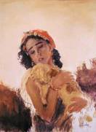
דמותה וסוד כוחה של רחל אמנו
למרות התנאים המפורשים, תכנן לבן לתת לו את לאה לאישה.
עם התקרב מועד החתונה, נוכחה רחל שאביה אמנם מתכונן להכניס את אחותה לחופה במקומה.
מה עשתה?

Slide 14
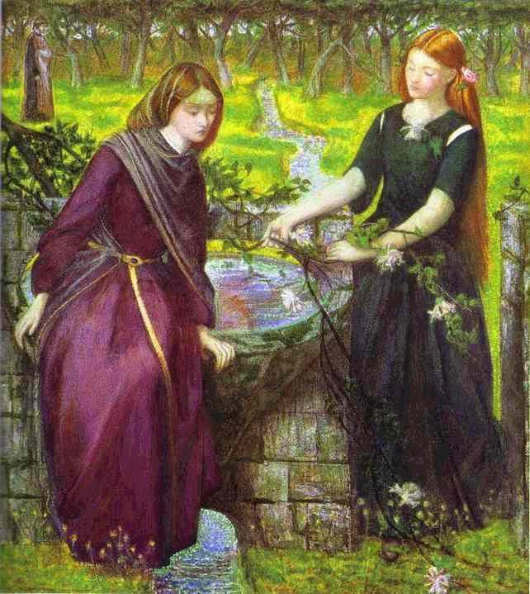
דמותה וסוד כוחה של רחל אמנו
היא גילתה את הדבר ליעקב, והם החליטו ביניהם על סימנים, שלפיהם ידע יעקב, שאכן רחל היא הכלה.
כאשר הגיעה שעת החופה, נכמרו רחמיה של רחל על אחותה ומסרה לה את הסימנים, כך שיעקב יחשוב, כי הכלה היא אמנם רחל, ולאה לא תכלם.

Slide 15
דמותה וסוד כוחה של רחל אמנו
ראה ה', כי מעשיה הטובים של רחל אכן נפלאים ונעלים הם מכוח אנוש - "ויזכור אלוקים את רחל".
בכל הדורות, כאשר רחל מתייצבת בשמים ומתפללת על בניה - היא נענית בזכות אותם המעשים.

Slide 16
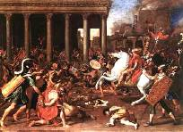
דמותה וסוד כוחה של רחל אמנו
רחל מסמלת את דמות האם המתפללת ומבקשת רחמים עבור בניה המצויים בצרה - עם ישראל.
על עם ישראל עברו ימים קשים במשך הדורות.
בעוונותינו חרב בית המקדש, ונבוכדנאצר, מלך בבל, לקח אותם בשבי.
התייצבו כל אבותינו הקדושים לפני מלך מלכי המלכים והפילו לפניו תחינה על בניהם הנאנקים, אך העם חטא בעבודת אלילים והאבות לא נענו.

Slide 17
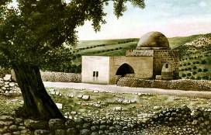
דמותה וסוד כוחה של רחל אמנו
"יוצאת רחל על קברה ובוכה ומבקשת עליהם רחמים...ומתחננת לפני הקדוש ברוך הוא" וכך אמרה:
"רבונו של עולם! גלוי וידוע לפניך, שיעקב עבדך עבד בשבילי שבע שנים, וכשנשלמו אותן שנים והגיע זמן נישואי, יעץ אבי להחליפני באחותי".

Slide 18
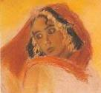
דמותה וסוד כוחה של רחל אמנו
"הודעתי על כך ליעקב, וקבענו בינינו סימנים שאבי לא יצליח להחליפני".
"ובשעת החופה, נכמרו רחמי על אחותי ומסרתי לה את הסימנים".

Slide 19
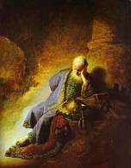
דמותה וסוד כוחה של רחל אמנו
"והרי הדברים קל וחומר!
מה אני, שאיני אלא בשר ודם, עפר ואפר, לא קנאתי באחותי,
אתה, שהנך מלך חי וקיים ורחמן - מפני מה קנאת, כביכול, בעבודה זרה, שאין בה ממש,
ושלחת את בני לגלות להיהרג בחרב, ומסרתם בידי אויבים לעשות בהם כרצונם?"
הנביא ירמיה לפני החורבן

Slide 20

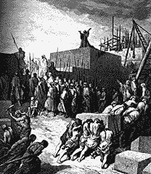
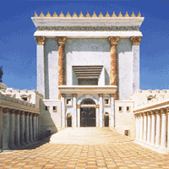

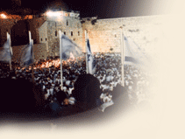
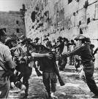
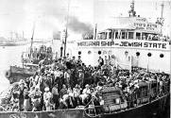
דמותה וסוד כוחה של רחל אמנו
מיד נתגלגלו רחמיו של הקדוש ברוך הוא.
"קול ברמה נשמע, נהי בכי תמרורים, רחל מבכה על בניה, מאנה להינחם על בניה כי איננו...
כה אמר ה': מנעי קולך מבכי, ועינייך מדמעה, כי יש שכר לפעולתך, ויש תקווה לאחריתך, נאום ה', ושבו בנים לגבולם..." (ירמיה ל"א)

Slide 21
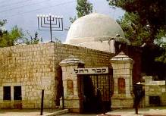
דמותה וסוד כוחה של רחל אמנו
רחל אמנו ע"ה נפטרה בזמן הולדת בנה השני בנימין ונקברה על אם הדרך, בדרך בית לחם.
ויעקב אבינו מתנצל על כך לפני בנו יוסף ואומר לו (בראשית פרק מ"ח) " ואני בבאי מפדן מתה עלי רחל בארץ כנען בדרך בעוד כברת ארץ לבא אפרתה ואקברה שם בדרך אפרת הוא בית לחם ".

